Slide 1


EVENTOS
2024
XX Workshop REBIUN de Proyectos Digitales
Sistema integrado de estadísticas de uso para Repositorios LA Referencia/RECOLECTA
La visión de los Repositorios

Slide 2

Acción 3: Métricas y estadísticas en Repositorios
GT de Repositorios de REBIUN

Slide 3
Introducción
El Grupo de Trabajo de Repositorios se une a este taller como colaborador en la puesta en marcha del sistema de estadísticas. Nuestro aporte ha sido significativo:
Participamos en el piloto implementado en 2023
Colaboramos en la adaptación del software para casos particulares, como la utilización de ORACLE como base de datos del repositorio, o el envío de datos desde repositorios que no tienen DSpace y/o utilizan SW externo para las estadísticas
Propuesta de celebración de este taller
Nuestro objetivo es presentar la visión de un repositorio y los pasos necesarios para su integración en el sistema

Slide 4
¿Quiénes somos?
Ana Poveda (UC3M) Coordinadora
Ainara Cisneros (UAH)
Alcira Macías (UPV/EHU)
Eva Navarro (UPO)
Laura Frías (UNICAN)
Paco Martínez (UPV)
Rosa Padrós (UOC)
Toni Prieto (UPC)

Slide 5
Estadísticas para Repositorios basadas en Matomo Analytics
Solución para administradores y usuarios
Soluciones para administradores
Consola Matomo
OpenAIRE
LA Referencia / RECOLECTA
Instalación propia (UPV)
Instalación compartida Consorcio Madroño (e-cienciaDatos, UAH, UC3M, UPM, y URJC)
Solución para trabajo interno
Plugin DSpace, Eprints y genérico para el resto de SW
Realiza envíos, en tiempo real, de vistas y descargas
Se hace un tratamiento de los datos
Se muestran resultados en el Dashboard
Envía eventos de Solr
Se hace un tratamiento de los datos
Enriquecimiento con metadatos del ítem
Almacenamiento en formato “Parquet” en Amazon S3
Visualización de resultados en repositorios, Recolecta y LA Referencia

Slide 6
LA Referencia / RECOLECTA

Slide 7
Primeros pasos
El principal objetivo de la acción de Métricas y estadísticas en Repositorios, de GT de Repositorios de REBIUN, es poner en marcha un sistema de estadísticas de repositorios a nivel nacional
Para ello, entablamos conversaciones con FECYT para valorar la implementación de un sistema basado Matomo Analytics
De forma simultánea, LA Referencia contactó con FECYT para que participara, como nodo español, en su sistema integrado de estadísticas de uso
FECYT comienza con el proyecto, desarrolla el servicio de estadísticas dentro de RECOLECTA y se crea un piloto de 5 repositorios (UAH, UC3M, UNICAN, UPC y UPV)

Slide 8
El resultado: el nodo español se incorpora al sistema integrado de estadísticas de uso de LA Referencia

Slide 9
Cómo incorporar tu repositorio al proyecto

Slide 10
Pasos a seguir
1. Activar Solr/statistics
2. Solicitar a FECYT el alta en el sistema
3. Instalar DSpace-stats-collector
Los datos que se envían salen de los índices de Apache Solr, por lo que es necesario que esté activado
FECYT dará de alta el repositorio en el sistema y devolverá el token correspondiente
Debemos seguir las instrucciones que nos facilitarán desde FECYT
Ellos serán los encargados de dar el soporte de primer nivel
4. Comenzar el envío de datos
5. Comprobar datos en RECOLECTA
6. Instalar el widget
Primero se hace un envío retroactivo (desde 01/2022)
En el portal de RECOLECTA, accedemos al Servicio de estadísticas y comprobamos nuestros datos
Una vez puestos al día con los datos, añadimos el widget al SW de DSpace, de forma similar al del RefWorks, por ejemplo

Slide 11
Cómo visualizamos los datos

Slide 12
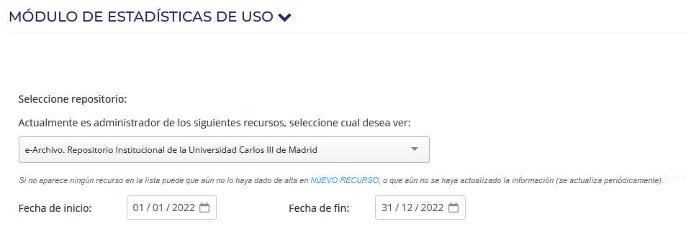
Datos globales del repositorio
Desde la web de RECOLECTA https://recolecta.fecyt.es/ → Servicios → Estadísticas de uso

Slide 13
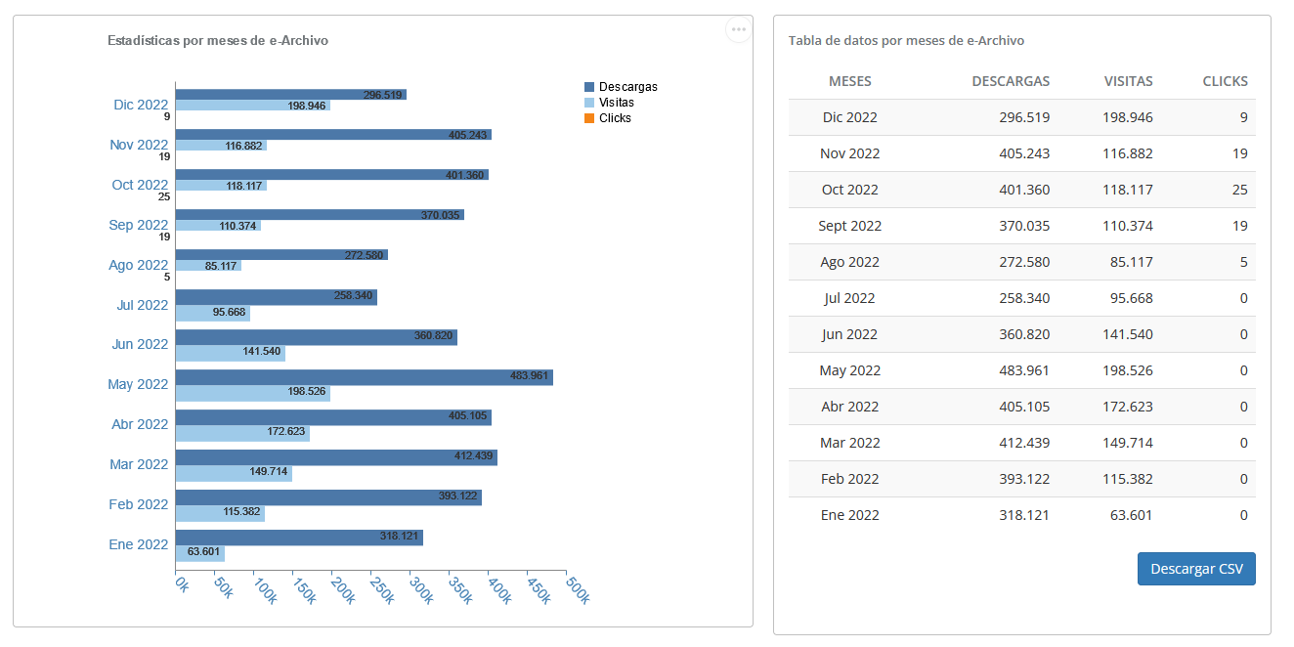
Datos globales del repositorio

Slide 14
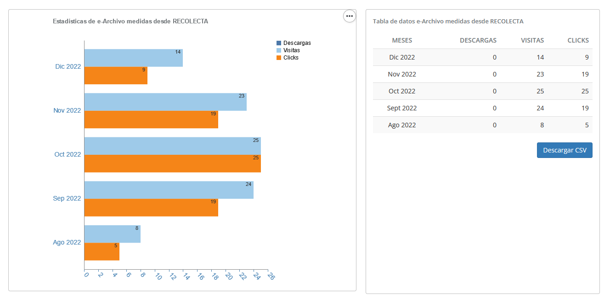
Datos globales del repositorio

Slide 15
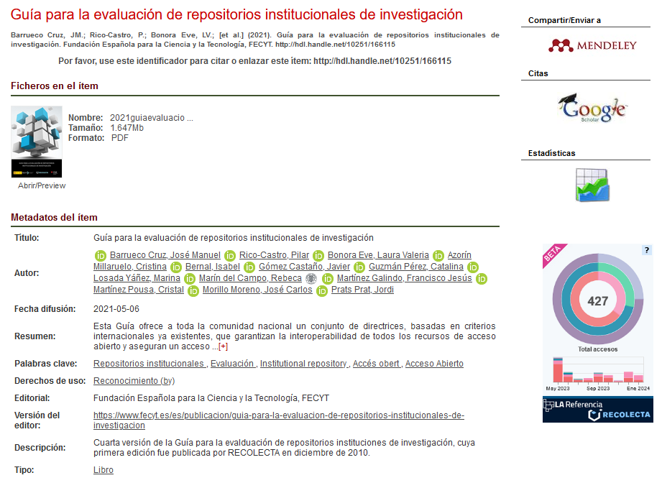
Datos de un registro en el repositorio origen
http://hdl.handle.net/10251/166115

Slide 16
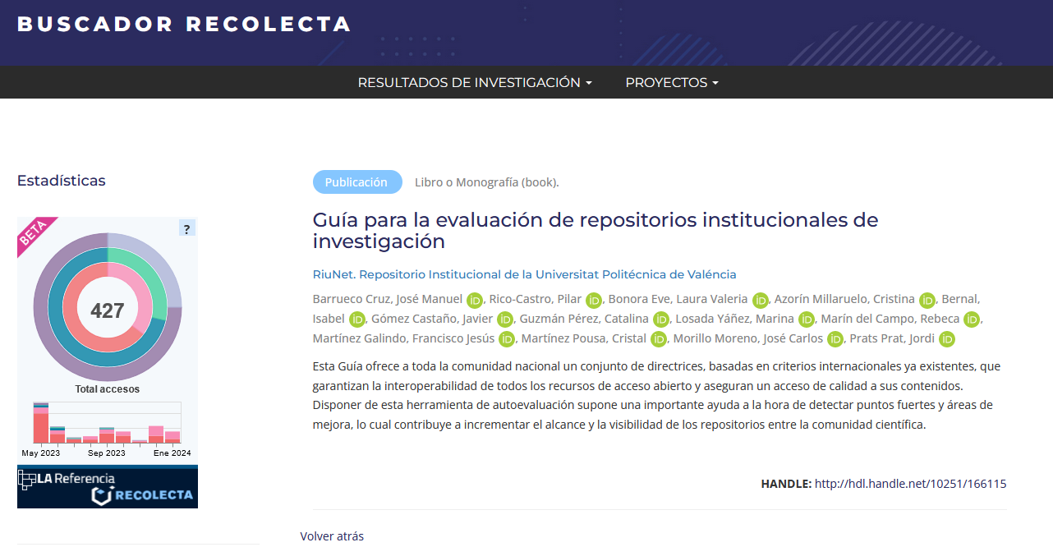
Datos de un registro en RECOLECTA

Slide 17
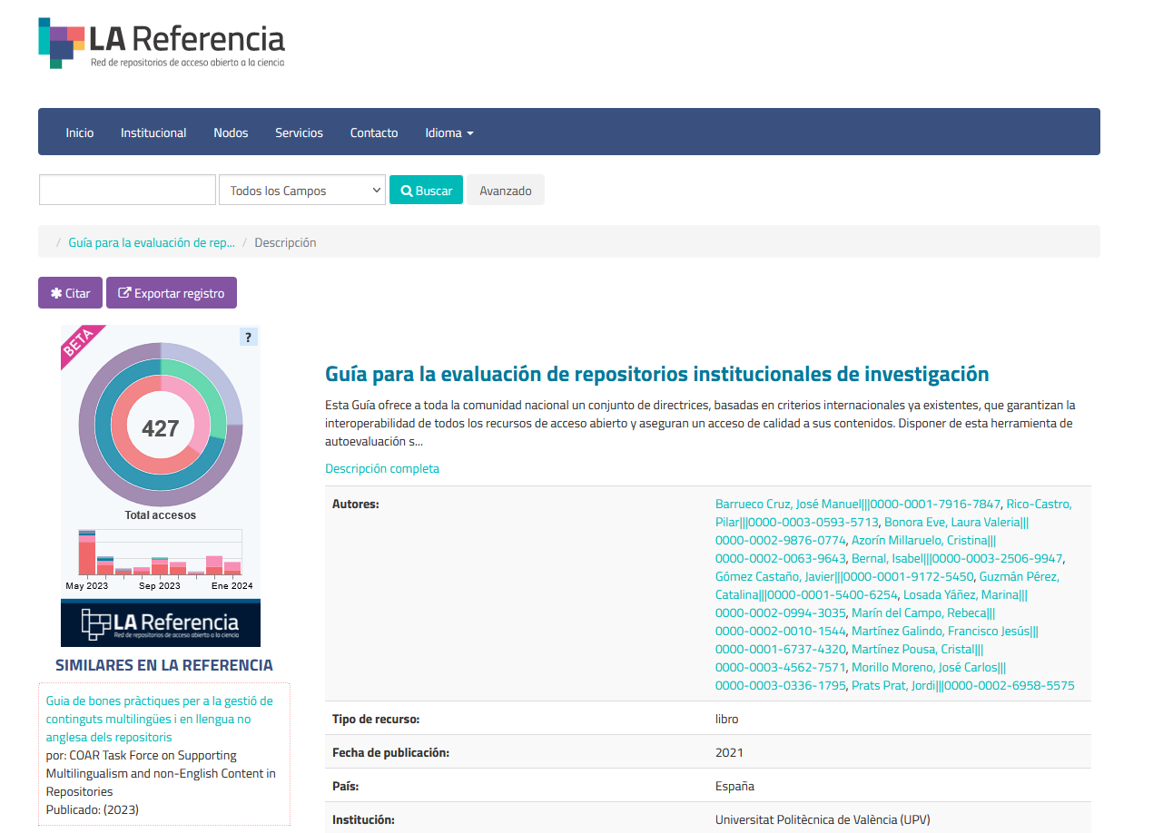
Datos de un registro en LA Referencia

Slide 18
Preguntas frecuentes
¿Puedo utilizar otras estadísticas en mi repositorio?
Estadísticas propias de DSpace
Enviamos los datos a:
  Matomo del Consorcio Madroño, logs Apache
  Matomo de OpenAIRE, en tiempo real
  Matomo de LA Referencia, Solr
¿El widget tiene que estar visible?
Puede estar visible en el registro http://hdl.handle.net/10251/202684
Podemos desplegarlo pinchando en un enlace http://hdl.handle.net/2117/407845
http://hdl.handle.net/10017/32818
¿Cuánto tiempo tarda el envío retroactivo de datos?
Puede tardar varios meses, dependerá del dimensionamiento de la máquina y del volumen de datos
Podemos empezar haciendo 1 envío por hora
Recomendable, 4 o 5 veces por hora
¿Puedo unirme al sistema si no tengo DSpace?
El caso de la UAB: su repositorio utiliza INVENIO y hace un tratamiento externo de las estadísticas. Se trabajó para recibir sus datos en RECOLECTA

Slide 19

Vuestro turno
Dudas, preguntas, ideas…

Slide 20

¡Gracias!

